Slide 1
Warto przeczytać
Monika Płonka doradca metodyczny ds. bibliotek szkolnych monika.płonka@odn.kalisz.pl

Slide 2
Książka nauczyciela i rodzica

Slide 3

Granice dzieci i dorosłych
Jarek Żyliński
„Nie chcę iść do przedszkola!”, „Pobaw się ze mną, teraz!”, „Nie będę jadł tej marchewki!”, „To mój tablet! Będę grał, ile chcę!”. Wyzwania związane z różnicą potrzeb to rodzicielska codzienność. Czy udaje nam się dogadać, unikając płaczu i krzyku? Praktyka życiowa pokazuje, że często niestety tak nie jest.
Ta książka jest dla ciebie, jeśli:
masz wrażenie, że twoje dziecko „wchodzi ci na głowę”,
nie wiesz, czy nie za mocno reagujesz na zachowania dziecka,
nie potrafisz powiedzieć „nie” albo „stop”,
wbrew sobie ulegasz prośbom,
czujesz, że trudno ci zadbać o siebie.
Autor ułatwia rodzicielstwo! Czerpie z koncepcji psychologicznych i własnego wieloletniego doświadczenia w pracy z dziećmi, rodzicami i nauczycielami. Daje proste i praktyczne narzędzie po to, by w rodzicielstwie nie tylko dawać, ale też czerpać siłę i satysfakcję.
Źródło: https://natuli.pl/

Slide 4
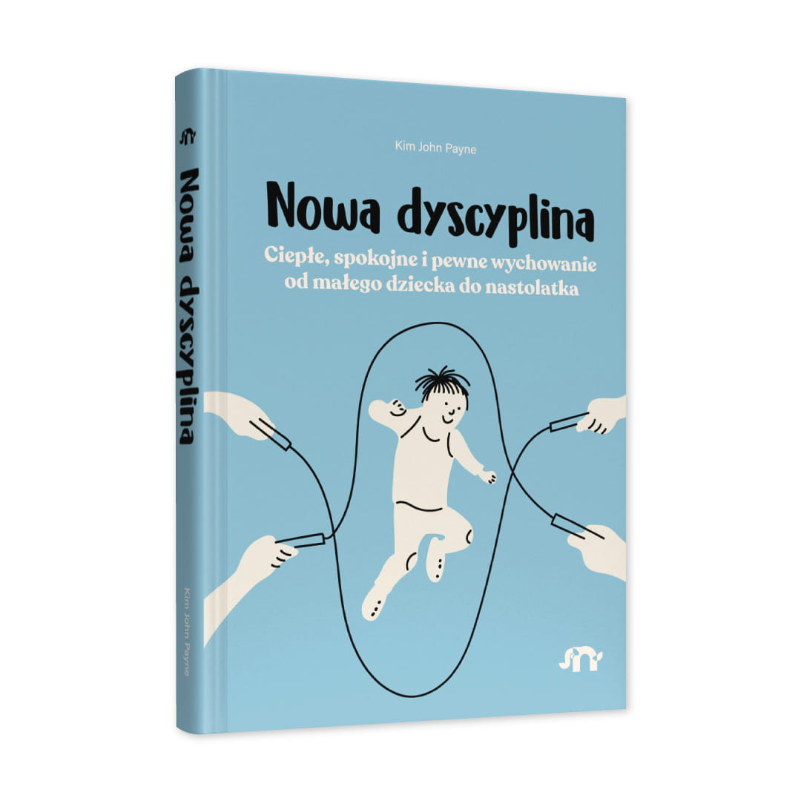
Nowa dyscyplina. Ciepłe, spokojne i pewne wychowanie od małego dziecka do nastolatka
Kim John Payne
Ta książka układa sprawy, o których - co tu dużo mówić - większość z nas boi się głośno mówić.
Czy przejście od przemocy do braku dyscypliny pomaga dzieciom w rozwoju?
Czy rodzicielski autorytet rzeczywiście odbiera dziecku wolność?
Czy skorygowanie zachowania dziecka jest czymś złym?
Czy wyrażanie dezaprobaty obniża jego poczucie wartości?
Czy proszenie, tłumaczenie, negocjowanie to jedyne dostępne narzędzia?
Opinie o książce:
Nowa dyscyplina przestaje być synonimem władzy nad dziećmi, a staje się integralną częścią miłości i odpowiedzialności rodzicielskiej. Rodzic - poprzez bycie w bliskim kontakcie - prowadzi dziecko do celu, którym jest dojrzały, zintegrowany, myślący i czujący dorosły człowiek.
Aga Nuckowski, psychoterapeutka Gestalt
Żródło: https://natuli.pl/

Slide 5
Literatura dziecięca i młodzieżowa

Slide 6

Zobacz, jak wielka jest miłość
Alicja Dyrda
"Witaj kochanie, dobrze, że jesteś". Ten moment, kiedy mama patrzy w oczy swojego dziecka, gdy tata chwyta je za rękę… O tym jest ta książka. O niewidzialnej, potężnej sile, która rodzi się wraz z naszym malutkim dzieckiem i magicznie rośnie, wypełniając nasze serca, ciała i cały świat.
Źródło: https://natuli.pl/

Slide 7

Wierszyki bliskościowe
Kasia Huzar-Czub
Dzieci potrzebują bliskości. Jest ona niezbędna tak samo jak oddychanie czy jedzenie, ponieważ dzięki niej tworzy się więź! Bliskość z rodzicem wpływa na zdrowy rozwój fizyczny, emocjonalny i społeczny. Wierszyki bliskościowe pomagają nakarmić dzieci (a przy okazji nas samych) czułym kontaktem fizycznym i miłością. Bliskość uszczęśliwia – dzieci i dorosłych.
Niedźwiedzie powitanie, małpie przytulaski, hipopotamowe gilgotki, kocie głaski czy rozbrajanie jeżyka to cudowne, wspólne, pełne zabawy i bliskości chwile, które choć krótkie, nasycą was ciepłem na długo. Przeczuwam, że będziecie chcieli do nich wracać!"
Żródło: https://natuli.pl/

Slide 8
Książka w wolnej chwili

Slide 9

Prawo Marcina. Znaj swoje prawa w szkole
Marcin Kruszewski
Dzieci i ryby głosu nie mają? Nie w naszych czasach! Poznaj swoje prawa i nigdy więcej nie daj się zmanipulować w szkole.
Podczas lekcji skonfiskowano Twój telefon? Nauczycielka od fizyki każe Ci wyciągnąć kolczyk z nosa pod groźbą uwagi? A może z powodu gadania na lekcji ukarano Cię jedynką z matmy? Być może nie wiesz, ale nic z tego nie jest legalne! Marcin Kruszewski, prawnik i twórca profilu Prawo Marcina, nie pozwoli, by brak wiedzy wpakował Cię w kłopoty. A wszystko to w przystępnej i zrozumiałej formie, dalekiej od podręcznikowego stylu, który znasz ze szkolnej ławki.
Nieważne, czy jesteś uczniem, nauczycielem czy rodzicem — ta książka na pewno przyda się przy najbliższej klasowej dyskusji!
"Ta książka ma szansę zakopać pokoleniową przepaść. Drodzy Dorośli – czytajcie, słuchajcie i oglądajcie Marcina Kruszewskiego!"
Adam Bodnar, były Rzecznik Praw Obywatelskich i Minister Sprawiedliwości
"To jest książka, która powinna trafić do każdej szkolnej biblioteki. Dziękuję Marc
Źródło: https://www.empik.com/

Slide 10

Franciszek Pieczka. Portret intymny
Stoparczyk Katarzyna
Niezwykły talent, wyrazista postać. Kim był, że każdy chciał się z nim zaprzyjaźnić?
Brał wszystko na dystans – może z wyjątkiem studiów aktorskich, do których pchała go potężna siła artystycznego powołania. Grał postaci zadumane jak Jańcio Wodnik czy Stanisław Japycz z "Rancza" – ale nawet pancerniak Gustlik był typem refleksyjnym.
Korzenie miał na Śląsku, ale w warszawskiej Falenicy założył swoje drugie rodzinne gniazdo. Po spektaklach pędził do domu i zapominał o uroku scenicznych desek – wolał obrabiać deski na budowę i przyuczać dzieci do bycia „złotą rączką”.
Autorka miała tę książkę napisać razem z Franciszkiem. Nie zdążyli. Zatem po jego śmierci, aby dopełnić zobowiązanie, wyruszyła z mikrofonem do bliskich artysty. Rozmawiała z synem Piotrem i córką Iloną, z najbliższymi krewnymi i sąsiadami aktora, a także z przyjaciółmi z artystycznego świata, jak Daniel Olbrychski, Jan Jakub Kolski czy Kazimierz Kaczor. Dała nam wielobarwną mozaikę opowiadań i oryginalny portret tego niezwykłego człowieka.
Źródło: https://www.empik.com/

